Slide 1
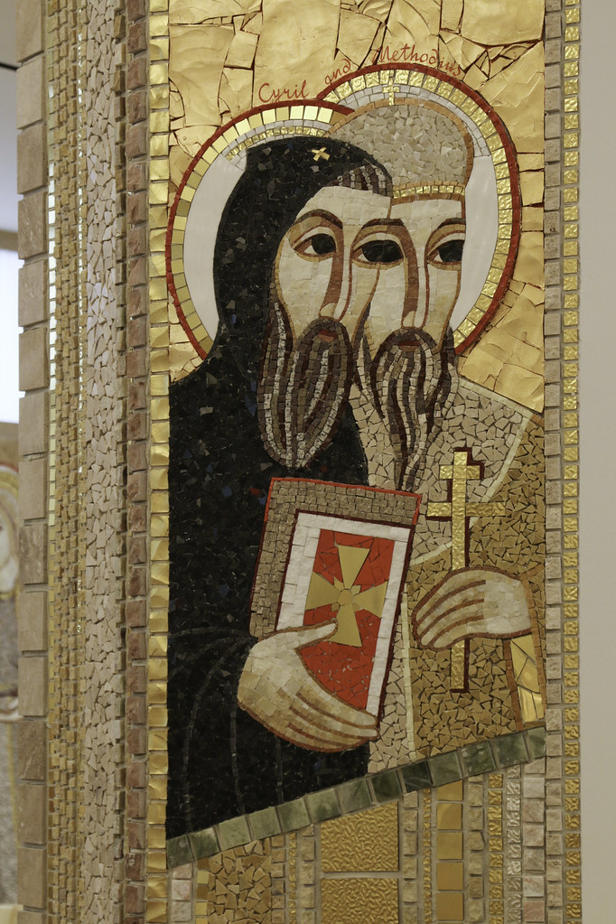
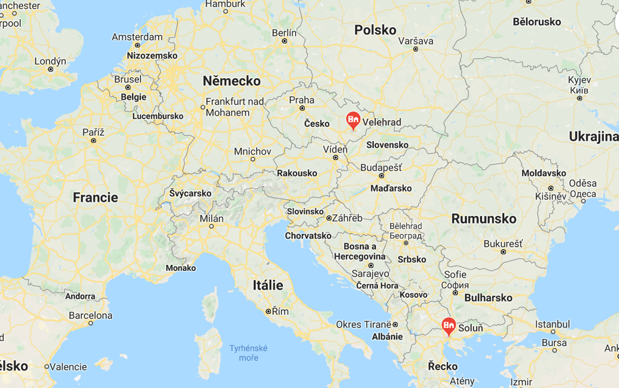
Svatí Bratři cyril a metoděj
Svatí bratři
Cyril a metoděj
MISIONÁŘI Z ŘECKÉ SOLUNĚ NA VELKÉ MORAVĚ

Slide 2
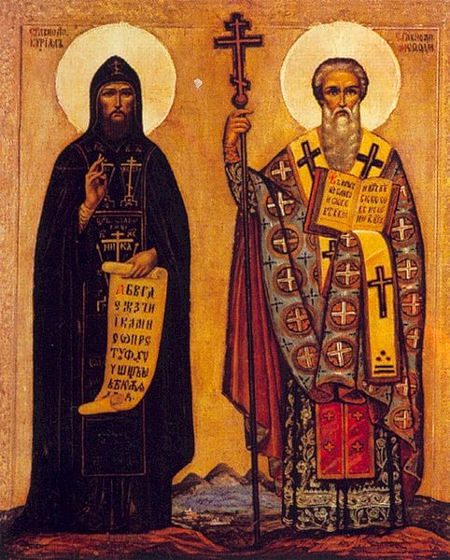
Cyril a Metoděj
vzdělaní bratři ze Soluně
věřili živému Bohu A jeho slovu v Bibli
znali jazyk našich předků
Boží slovo přeložili do rodného jazyka našich slovanských předků s přinesli ho na Velkou Moravu

Slide 3
Ze soluně na velkou moravu

Slide 4
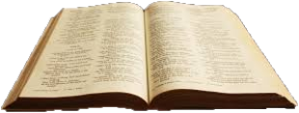
Bratři věděli, že v bibli Bůh mluví lidskými slovy
Poznali, že moc Božího slova proměňuje člověka, jeho život a celý svět.
Slované měli v 9. století Bibli ve vlastním jazyce
díky tomu, že ji bratři přeložili a přinesli na Velkou Moravu
Tím, že Cyril a Metoděj křtili naše předky a učili je modlit se a žít podle Božího slova, položili základy dnešní rozvinuté evropské kultury.

